Slide 2
Database e DBMS
In un sistema informatico la soluzione migliore è avere una sola base dati che si interfaccia ad un DBMS
Un database è una collezione di dati logicamente correlati e condivisi, che ha lo scopo di soddisfare i bisogni informativi di una specifica organizzazione. I dati e la loro descrizione sono gestiti da un unico sistema chiamato DBMS
Un dbms è un sw che consente di costruire e gestire una base di dati.
2

Slide 4
(Pagina 140 libro)

Slide 6
Un particolare tipo di linguaggio di manipolazione è il QL (query language)
Rende possibile le estrazioni di informazioni dal database interrogando i dati
SQL è un linguaggio che consente di inserire, ricercare, aggiornare, cancellare i dati di un database di tipo relazionale.

Slide 11
(Pagina 142 libro)

Slide 13
CREATE TABLE Giocatori
(Cognome CHAR(20) NOT NULL,
Nome CHAR(35),
Sesso CHAR(1) );
);

Slide 18
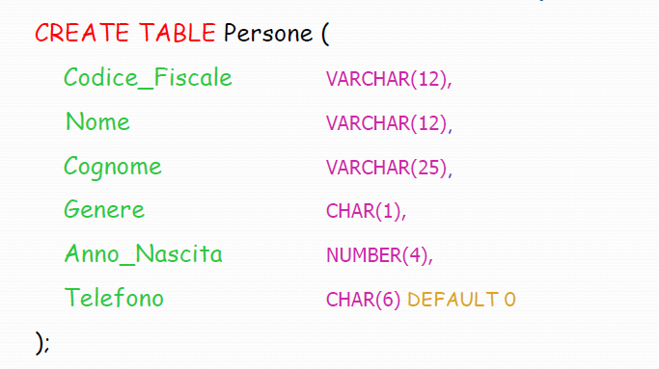
INT (4)

Slide 19
Nella definizione di una tabella sono presenti vincoli:
Per un singolo attributo
Per un gruppo di attributi, detti anche vincoli di ennupla
Per l’integrità referenziale

Slide 20
VINCOLI SU ATTRIBUTI (pag.142-143)
DEFAULT , assegna all’attributo il valore di default (cioè predefinito)
CHECK , serve per specificare un vincolo qualsiasi che riguarda il valore di un attributo
Esempi:
CHECK (stipendio > 1000) impedisce che il valore dello stipendio sia inferiore a 1000
CHECK (stipendio IN (1500,3000, 2000))
CHECK (stipendio BETWEEN 1500 AND 3000)
CHECK (CodiceArticolo LIKE ‘Cod%’)

Slide 21
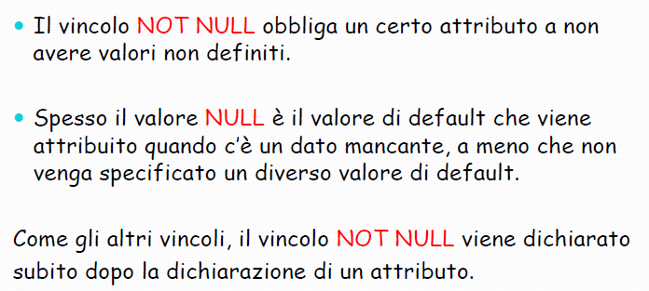
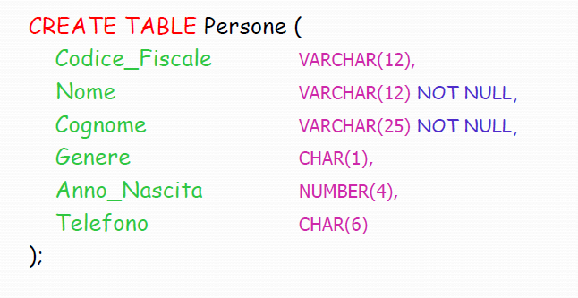
INT (4)

Slide 22
VINCOLI DI ENNUPLA
CHECK , serve per specificare un vincolo qualsiasi che riguarda il valore di un attributo
(es: CHECK (DataNascita < DataAssunzione) )

Slide 24
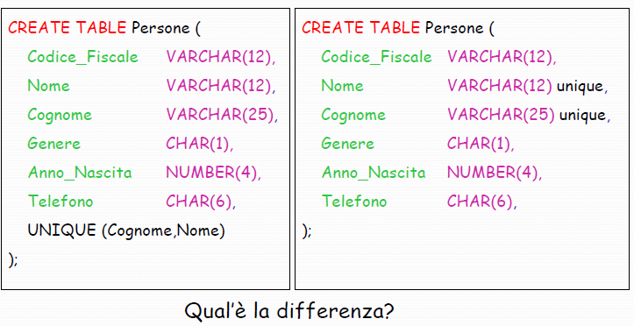
INT (4)
INT (4)

Slide 26
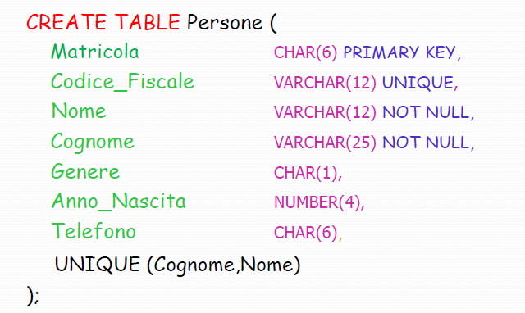
INT (4)

Slide 27
VINCOLI DI INTEGRITA’ REFERENZIALE (pag.144-145)

Slide 30
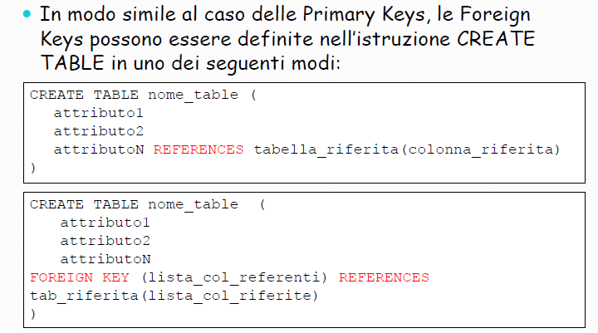

Slide 31
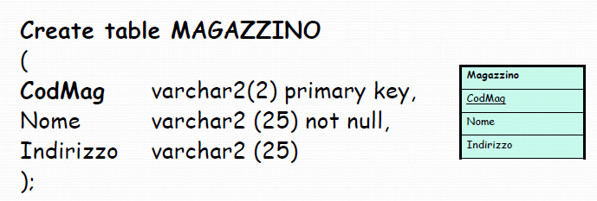

Slide 33
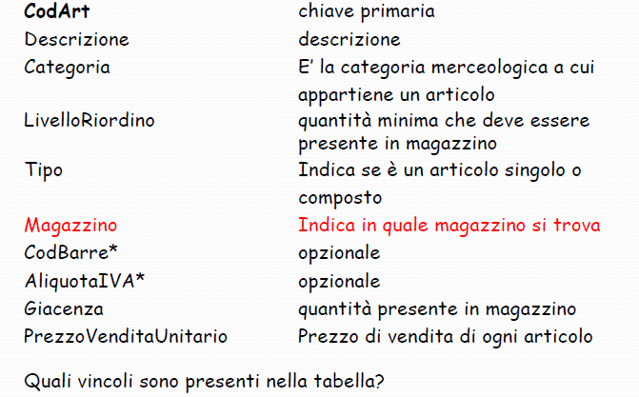
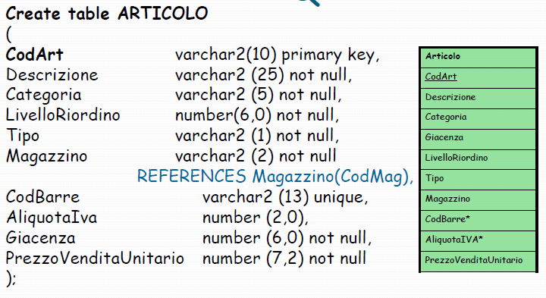

Slide 34
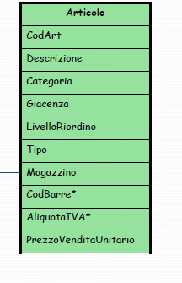
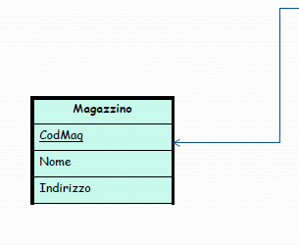

Slide 35
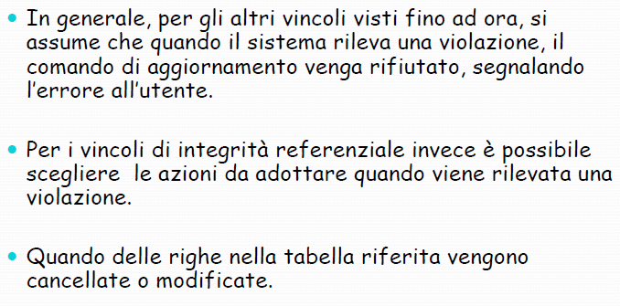
Pag.145
Tipo di politica da seguire in caso di violazione del vincolo referenziale. I tipi possibili sono: CASCADE, SET NULL, SET DEFAULT, NO ACTION

Slide 36
Li vedremo la prossima lezione.

Slide 38
